Slide 1
Kickstarter 통계분석
나카야마 토코로텐

Slide 2
데이터 수집
Kickstarter의 API를 이용해 수집한 데이터
Technology 분류 프로젝트, 21,404건
데이터 수집일, 2017/03/04
데이터 수집 방법
Kickstarter의 비공개 API를 이용해 json 데이터를 수집
일반 검색
https://www.kickstarter.com/projects/search?term=3d+printer
비공개 API
https://www.kickstarter.com/projects/search.json?term=3d+printer
소스 코드
https://github.com/oreilly-japan/ml-at-work/tree/master/chap08
비고: 위 API는 결과를 4,000건까지 반환하므로 Technology 분류의 하위 분류를 지정해 검색 조건을 억제하고, 새로운 프로젝트 순으로 데이터를 수집함
데이터 결손 가능성 있음
다음 쿼리로 Technology 태그 전체를 검색한 경우의 hit 수는 27,000건이므로 데이터 결손 가능성이 있음
https://www.kickstarter.com/projects/search.json?term=&category_id=16

Slide 3
데이터 결손 가능성
분류와 연도 데이터로부터 apps 분류의 데이터 결손 가능성이 있음
검색 순서가 최신(Neweast)이므로 시계열을 수반하지 않는 통계 분석에는 문제없다고 판단함. 이후 시계열을 이용한 분석 시에는 apps 분류를 제외하고 실시함.

Slide 4
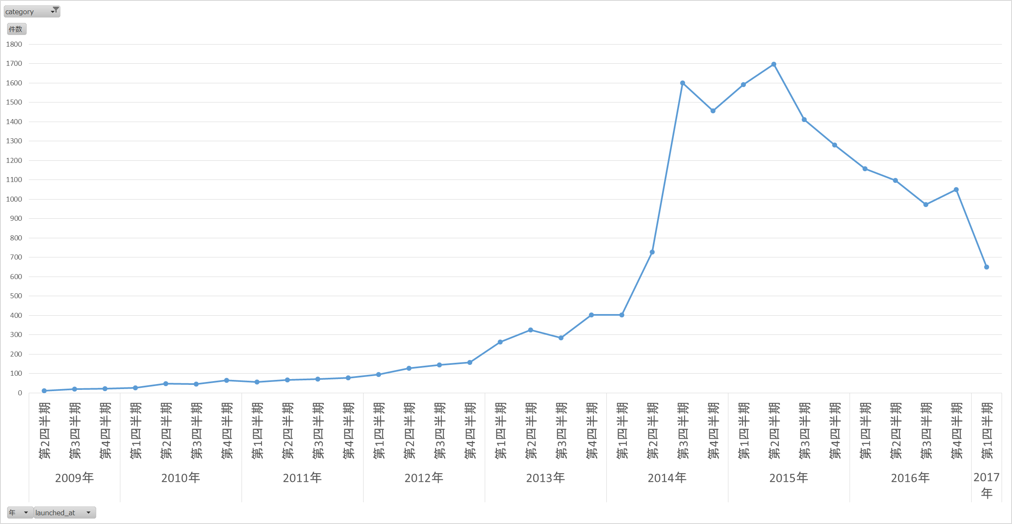
프로젝트 수 트렌드
프로젝트 수는 2015년 2사분기를 정점으로 감소하는 트렌드임
다른 크라우드 펀딩 사이트를 크리에이터가 사용하게 되었을 가능성
Kickstarter 내의 다른 태그로 프로젝트가 분산되었을 가능성 있음.
결제 통화를 USD로 한정해도 같은 트레드이므로 해외 펀딩이 증가한 것은 아님

Slide 5
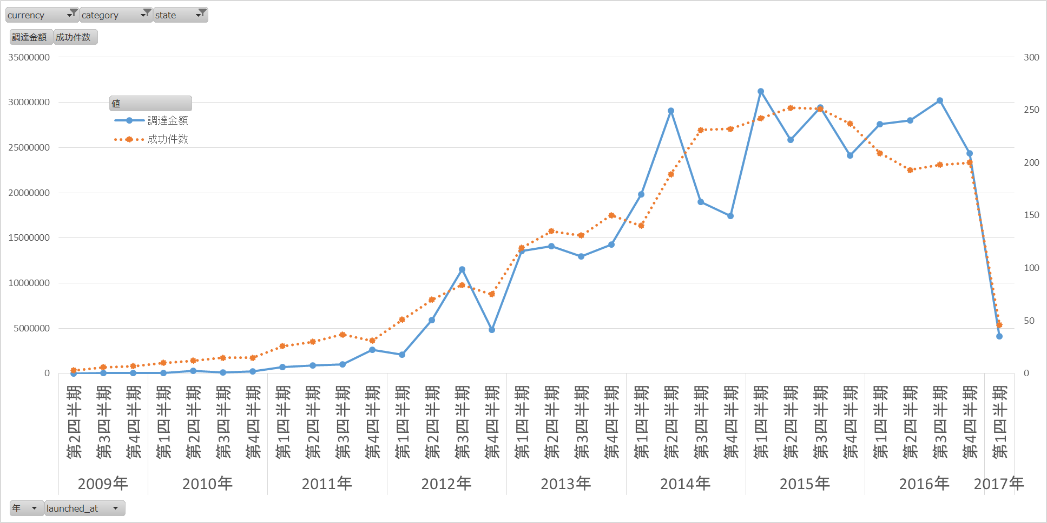
누계 조달 금액, 성공 프로젝트 수 트렌드
성공 프로젝트, 조달 금액(USD 프로젝트 한정)은 보합세
Kickstarter가 축소되고 있다고 할 수는 없음
성공율이 낮은 프로젝트가 2014년에 많았던 정도의 형태

Slide 6
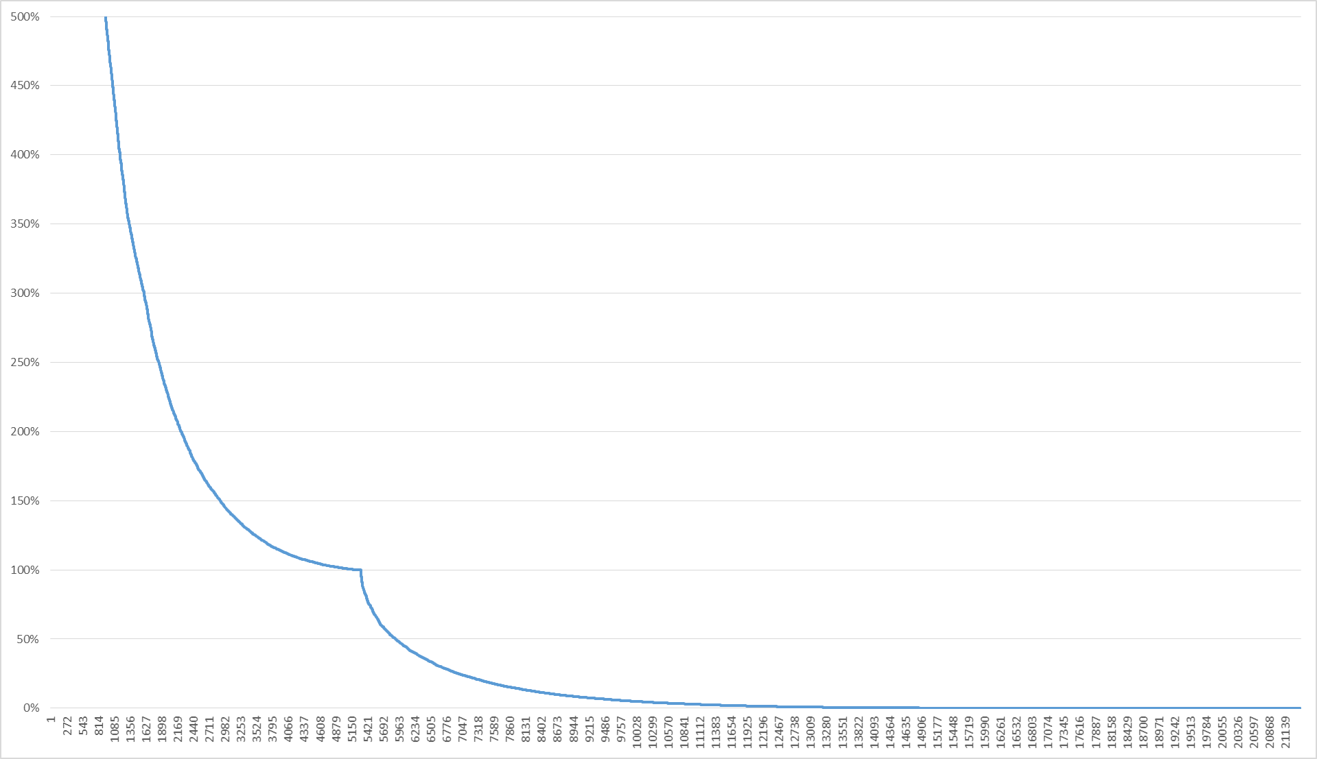
달성률에서 보이는 특이점
달성률 = 조달 금액 / 목표 금액
달성률 순서대로 시각화를 수행(세로축: 달성률)
달성률 100% 부근에 특이점이 발생함

Slide 7
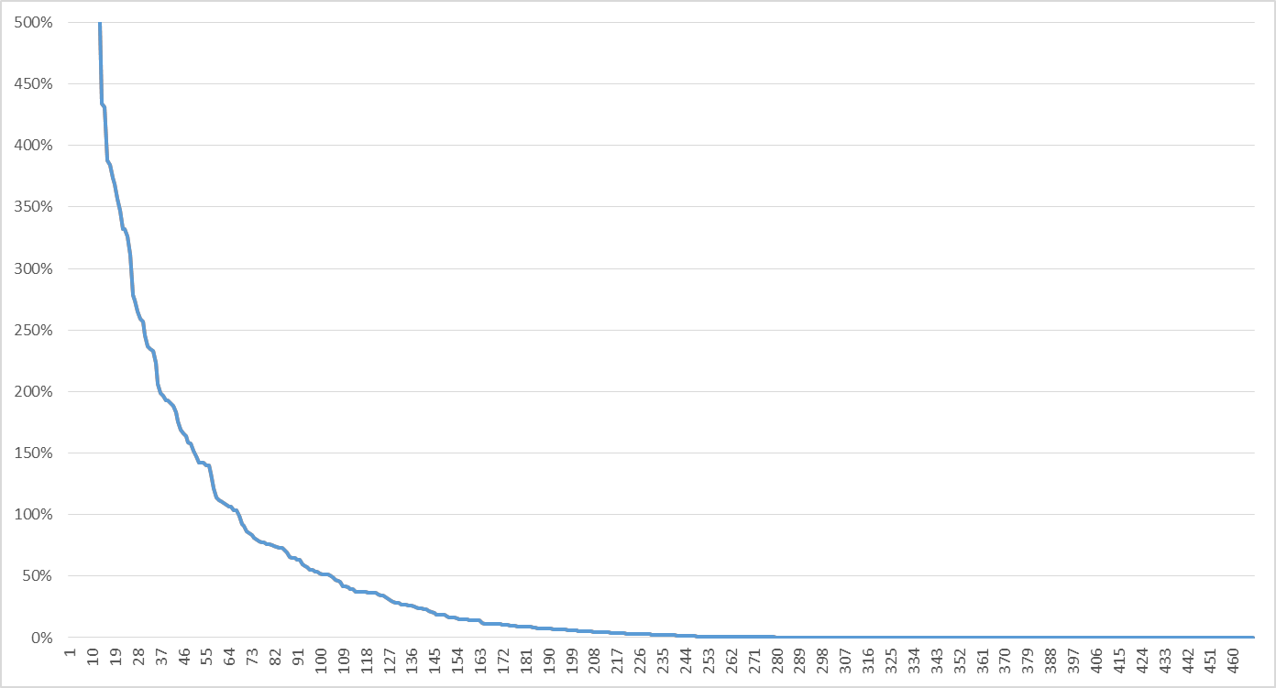
특이점은 종료한 프로젝트에서 나타남
아직 모집 중인 프로젝트에 한정해 달성률을 산출
100% 부근에서의 특이점은 사라짐
프로젝트 종료 간격에 특이점이 나타나는 것으로 생각할 수 있음

Slide 8
연도별 달성률 분포
필터 조건
현재 모집 중인 프로젝트는 제외
연도별 분석을 수행하므로 apps 분류는 제외
달성률 상황에 3가지 다른 경향이 존재
~2010년, 2011~2013년, 2014년~

Slide 9
달성률 분포로부터 알 수 있는 것
관측된 사실
달성률 10% 미만으로 종료되는 프로젝트가 54%
달성률 50%~100%로 종료되는 프로젝트는 3%정도로 적음
달성률 100%~110%로 종료되는 프로젝트는 5.7%로 상당히 많음
달성률이 200%를 넘는 프로젝트는 12% 이상
달성률의 변곡점은 모집 중인 프로젝트에는 존재하지 않음
연도별로 봐도 달성률에 변경점이 있음
달성률에 맞춰 프로젝트는 3종류로 크게 나눌 수 있음
達成率50%未満 ： 典型的な失敗プロジェクト
達成率50%～200% ： 終了間際にBackされるプロジェクト
達成率200%超 ： 大成功プロジェクト

Slide 10
典型的な失敗プロジェクト
達成率10%未満で終わるプロジェクトが54%存在する
プロジェクトの16.2%はBackerが0人、52%が10人以下
身内のご祝儀Backもできないような準備不足プロジェクトが多い
プロジェクトを成功させたいのであれば、Backer100人をどうやって集めるかを考える必要がある

Slide 11
終了間際にBackされるプロジェクト
プロジェクト終了間際の広報活動によるBackerの増加
プロジェクトメンバーが最後のお願いをして回る
Kickstarterが終了間際のプロジェクトをトップページで紹介している
ただし、これは達成率100%付近に変曲点が生まれる理由にはならない
最後のひと押しを積極的に行っている人がいる可能性
プロジェクトメンバーが自腹を切ってプロジェクトを成功させる
「俺が成功させた」感を味わいたい人
プロジェクトを達成させた、という一体感を楽しみたい人
キャスティングボートを握るという稀有な体験ができる
クラウドファンディングをゲームとして楽しんでいる人
クラウドファンディングを「成功するかどうかわからないゲーム」として考えた場合、 勝率の高いゲームである、達成率90%付近のプロジェクトにBackするのは合理的
自分がBackしたプロジェクトが失敗するのは嫌なので、達成率が低いプロジェクトにはBackしない
達成率が100%を超えて成功確実の場合、ゲームにならないため、Backしない

Slide 12
ギリギリで失敗したプロジェクトの分析
達成率が70%から100%のプロジェクトは平均Back金額が250ドル超
ギリギリで達成したプロジェクトは平均Back金額が200ドル未満
Backプランの設計が成否を分けると考えられる
平均Back金額をそろえるために、決済通貨がUSDのプロジェクトに限定

Slide 13
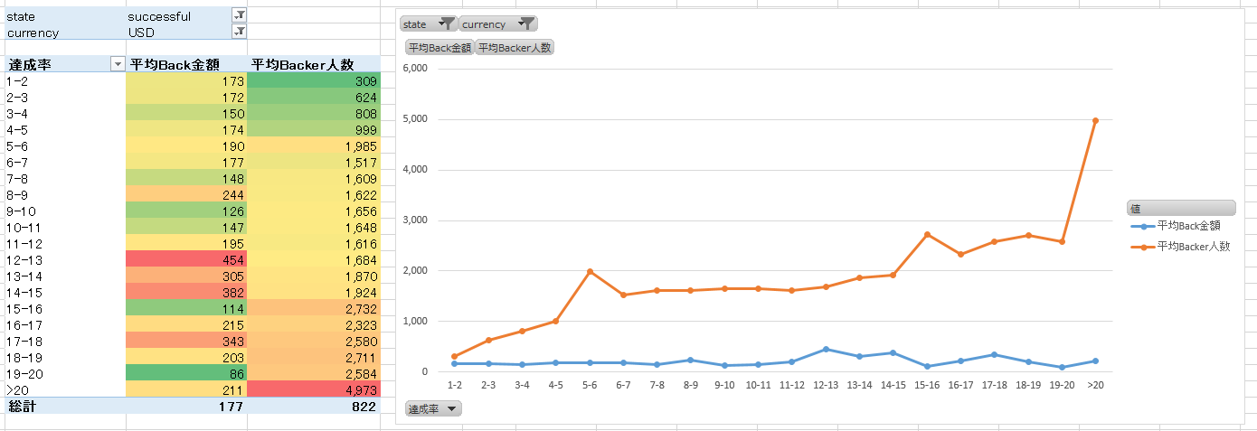
大成功プロジェクト
平均Back金額は大きく変動しない
達成率は基本的に平均Backer人数に依存する
高額なBackプランを払う人が多いから成功するというわけではない

Slide 14
国とプロジェクトの成功
英語が成功のカギを握る
アメリカが他国と比べて成功率が高い（件数の少ない香港を除く）
英語圏と、ロマンス語の中でも英語に近いフランス語、英語がほぼ必須な小国は成功率が高い
イタリア、スペインのロマンス語圏は失敗率が高い
説明文がイタリア語、スペイン語で書かれたプロジェクトがいくつか存在

Slide 15
目標金額と成功率
基本的には目標金額が小さいほど成功確率は増大する

Slide 16
達成率とプロジェクトキャンセル
達成率が100%を超えているにもかかわらず、 自らキャンセルしているプロジェクトがいくつか存在する

Slide 17
達成後キャンセル事例
工場に発注してみたら、予算オーバーした
ロボット系、ドローン系
価格改定のためにプロジェクトを立て直す
想定以上の注文により、量産効果により価格を下げられることが判明
Weather Point 2.0 スマホのイヤホンジャックに付ける気象センサー
AnyTouch Blue USBドングルをPCに刺すと、スマホが仮想キーボード、マウスになる
9000ドルで500個のプランのBackerが減っているので、業者に直接取引を持ち掛けたと予想
このプロジェクトはindiegogoで成功した後にkickstaterに出品するという形で、 クラウドファンディング を流通網の一つとして利用しており、大変興味深い
事故でプロジェクトの継続が一時的に困難になった
Dotlens smartphone microscope スマホのカメラに付けるレンズ
テキサス州の洪水にあり、製造設備と在庫を喪失
その後プロジェクトを立て直し、無事成功

Slide 18
まとめ
Kickstarterは衰退はしていないものの横ばい
他のクラウドファンディングサービスや、他国のローカルのクラウドファンディングサービスに顧客を奪われている可能性がある
Technologyカテゴリに限定しているので、他のカテゴリ次第では成長している可能性
クラウドファンディングの効果を、達成率100%付近の歪みとして可視化
最後のひと押しをしてくれる人がいる
プロジェクト関係者が身銭を切っている可能性
「俺が育てた感」を味わうのが好きな人がいる
最後のひと押しをするには、安いBackプランが必要
大成功プロジェクトは、基本的には大多数から支持されるもの
Kickstarterが販売チャネルになっているようなケースが多い
Kickstarterは商流の一種になっている

Slide 19
Kickstarterで成功させるコツ
英語でコンテンツを用意する
追加情報を探しに行っても母国語でしか出てこないケースではBackしにくい
目標金額を小さくし、確実に成功できるようにする
プロジェクトが成功したことそのものをニュースにすることができ、広報活動につながる
大成功したら、プロジェクトをいったんキャンセルして、立て直す裏ワザもある
プロジェクトを始める前に、最低でも10人はBackerを確保する
盛り上がってる感を正しく演出する
目標金額の30%を超えれば、「成功しそうだから」という理由でBackする人が増え始める可能性が高い
少額でリワードが得られるBackプランを用意しておく
10ドル程度で何かがもらえる少額のBackプランを容易しておく
平均Back金額が200ドル未満になるようにする
最後のひと押しのための応援は、少額であれば気軽に行うことができる

